Slide 1
CIFRADO DEL DISCO DURO ¿DATOS SEGUROS?
CIFRAD0 DEL
DISCO DURO
¿DATOS
SEGUROS?

Slide 2
Contenido:
Uno de los pensamientos más comunes es que el poner una contraseña a nivel usuario no permitirá a otras personas acceder a nuestro equipo y no es importante por ahora para nosotros ya que no guardamos información delicada en nuestros equipos, pero pensemos que es así como tenemos información sumamente delicada. Lo primero que pensaríamos es cifrar nuestro disco ya que esto permitiría tener mis documentos inentendibles en caso de que alguien accediera a ellos y no tuviera la clave de cifrado, pero vamos más allá si roban mi computadora ya con esta protección ¿Mis datos siguen seguros? La respuesta es no, ya que existe un ataque que burla esa protección ya que digámoslo así accede por una puerta trasera, para poder llegar a las llaves de cifrado y urtarlas.

Slide 3
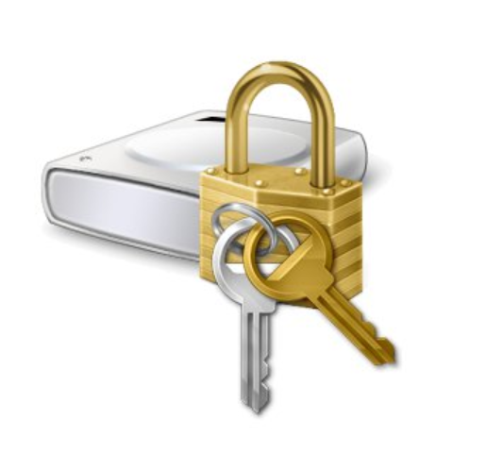
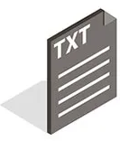
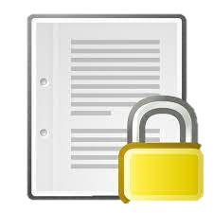
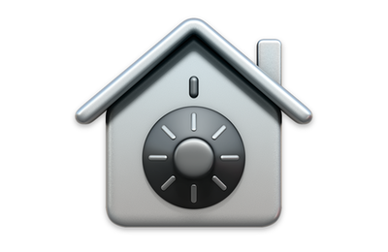


CIFRADO DE DISCO DURO
CIFRADO DE DISCO DURO

Slide 4
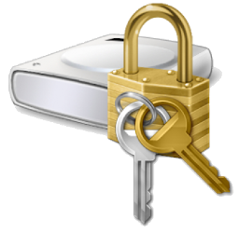


SOFTWARE DE CIFRADO DE DISCO EN LOS DIFERENTES SISTEMAS OPERATIVOS
SOFTWARE DE CIFRADO DE
DISCO EN LOS DIFERENTES
SISTEMAS OPERATIVOS
Windows
Mac OS
Linux
Bitlocker
File Vault

Slide 5
BitLocker
Conocida también como BitLocker Driver Encryption [3]
Los usuarios son inmunes a las amenazas de fugas de datos provocada por perdida, robo o eliminación incorrecta del disco duro[3]
BitLocker está diseñado para prevenir ataques fuera de línea [3]
Los ataques a Bitlocker se basan principalmente en el descifrado de clave o contraseña de desbloqueo [3]

Slide 6

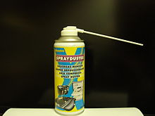
ATAQUES DE ARRANQUE EN FRIO
ATAQUES DE ARRANQUE EN
FRIO
Es un ataque físico avanzado [3].
Roba el contenido de la memoria en computadoras o sistemas portátiles con pantalla bloqueada [6]. Funciona cuando no hacemos un apagado correcto de nuestro equipo.

Slide 7
Remanencia
Si hacemos una comparación entre el disco duro y la RAM, podemos apreciar que esta última interviene en cada acción realizada en el sistema y que contiene más datos sensibles que el propio disco duro [10].
La memoria no está encriptada y permite, de este modo, el acceso al sistema y su manipulación [10].
DRAMS suelen usarse como memoria principal en las computadoras modernas, conceptualmente, DRAM´s es volátil. [6]
Las temperaturas bajas reducen aún más el desvanecimiento de los bits en la RAM. Este efecto se conoce como efecto de remanencia [5]

Slide 8
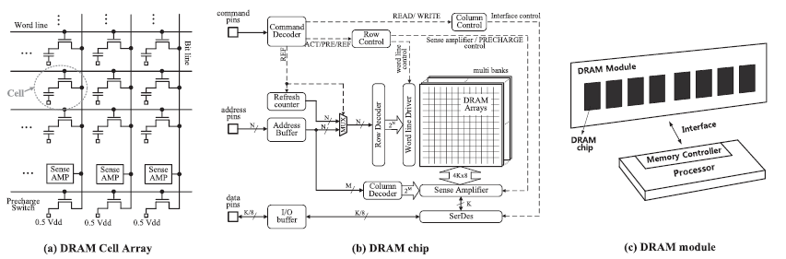
DRAM
Fig 1. Estructura básica de la DRAM [6]
Una celda DRAM es esencialmente un capacitor.

Slide 9
Implementaciones del ataque
Arranque en caliente (Warm Boot) en el sistema de la víctima [6].
un procedimiento de reinicio de los sistemas operativos, en el sistema informático de la víctima [6].
Volcado de memoria, se puede usar USB o arranque de red [6].
2. Arranque en frío en el sistema de víctimas [6].
corta brevemente la energía de la máquina, luego la restaura y arranca un kernel personalizado [2]
esto priva al sistema operativo de cualquier oportunidad de limpiar la memoria antes de apagarse.[2]
3. Congelación y transferencia del módulo DRAM al sistema del atacante[6].
Este ataque priva al BIOS original y al hardware de la PC de cualquier posibilidad de borrar la memoria en el arranque

Slide 10
Defensa contra el ataque
La defensa en contra del primer método es actualizar el sistema operativo para borrar el contenido de la memoria antes del arranque en caliente [6]
La defensa contra el segundo método es configurar el BIOS para eliminar el contenido en el momento del arranque.
En este Halderman et al. propone soldar el módulo DRAM como defensa, pero Hoseok et al. argumenta que este método de defensa evita que los usuarios actualicen el módulo DRAM según sea necesario.
Arranque en caliente (Warm Boot) en el sistema de la víctima [6]
2. Arranque en frío en el sistema de víctimas [6]
3. Congelación y transferencia del módulo DRAM al sistema del atacante [6]

Slide 11
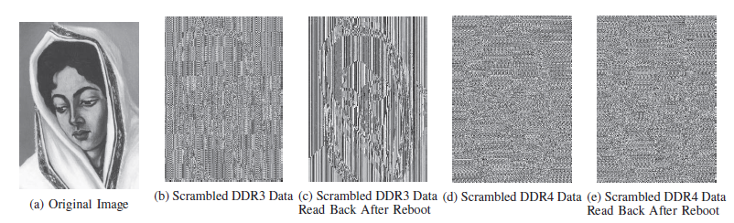
ATAQUE DE ARRANQUE FRIO EN DRAM4
los controladores de memoria DDR4 integrados en los procesadores Intel Core de sexta generación.
Figura 2: Comparación visual de codificadores DDR3 y DDR4.

Slide 12
REFEREANCIAS Y BIBLIOGRAFIA
Referencias
[1] Linea, T. E. (2019, 20 diciembre). Ataques de arranque en frio, extracción de RAM no conectada. Tutoriales En Linea. Recuperado 23 de marzo de 2022, de https://tutorialesenlinea.es/3103-ataques-de-arranque-en-frio-extraccion-de-ram-no-conectada.html
Referencias de imágenes
Fig 1. Estructura básica de la DRAM. Es la estructura de la DRAM con diferentes niveles de detalle. Hoseok Seol , Student Member, IEEE, Minhye Kim(2021)
Fig 2. Comparación visual de codificadores DDR3 y DDR4. Debido al grupo de claves más grande que se usa en los codificadores Skylake DDR4, los datos repetidos en la memoria revelan menos correlaciones en comparación con DDR3 (comparar (b) y (d)). Además, a diferencia de DDR3, las porciones de la clave no se tienen en cuenta en los codificadores DDR4 cuando los datos se vuelven a cargar utilizando una semilla diferente (comparar (c) y (e)). En general, la memoria DDR4 logra una mejor ofuscación de datos. Salessawi Ferede Yitbarek (2017).

Slide 13
REFERENCIAS Y BIBLIOGRAFIA
[1] Armen Boursalian, & Mark Stamp. (2019). BootBandit: A macOS bootloader attack. Engineering Reports, 1(1). https://doi.org/10.1002/eng2.12032
[2] Center for Information Technology Policy. (2020, 14 octubre). Lest We Remember: Cold Boot Attacks on Encryption Keys. Recuperado 23 de marzo de 2022, de https://citp.princeton.edu/our-work/memory/
[3] C. Tan, L. Zhang and L. Bao, "A Deep Exploration of BitLocker Encryption and Security Analysis," 2020 IEEE 20th International Conference on Communication Technology (ICCT), 2020, pp. 1070-1074, doi: 10.1109/ICCT50939.2020.9295908.
[4] González, A. (2021, 14 abril). Aprende a encriptar un disco duro o una memoria externa. Ayuda Ley Protección Datos. Recuperado 22 de marzo de 2022, de https://ayudaleyprotecciondatos.es/2020/06/09/encriptar-disco-duro/#:%7E:text=El%20cifrado%20del%20disco%20duro,en%20un%20disco%20duro%20cifrado.
[5] Gruhn, M., & Muller, T. (2013). On the Practicability of Cold Boot Attacks. 2013 International Conference on Availability, Reliability and Security, Availability, Reliability and Security (ARES), 2013 Eighth International Conference on, Availability, Reliability and Security (ARES), 2012 Seventh International Conference On, 390–397. https://doi-org.pbidi.unam.mx:2443/10.1109/ARES.2013.52
[6] H. Seol, M. Kim, T. Kim, Y. Kim and L. -S. Kim, "Amnesiac DRAM: A Proactive Defense Mechanism Against Cold Boot Attacks," in IEEE Transactions on Computers, vol. 70, no. 4, pp. 539-551, 1 April 2021, doi: 10.1109/TC.2019.2946365.
[7] Online, T. H. P. (2021, 15 diciembre). ¿Qué es la memoria dinámica de acceso aleatorio (DRAM)? Tienda HP México. Recuperado 24 de marzo de 2022, de https://www.hp.com/mx-es/shop/tech-takes/que-es-

Slide 14
REFEREANCIAS Y BIBLIOGRAFIA
[8] Offline Attack - Glossary | CSRC. (s. f.). CENTRO DE RECURSOS DE SEGURIDAD INFORMÁTICA. Recuperado 26 de marzo de 2022, de https://csrc.nist.gov/glossary/term/offline_attack
dram#:%7E:text=DRAM%20significa%20%22memoria%20din%C3%A1mica%20de,los%20a%C3%B1os%2070%20%5B2%5D.
[9] P. (2008b, febrero 21). Lest We Remember: Cold Boot Attacks on Encryption Keys [Vídeo]. YouTube. https://www.youtube.com/watch?v=JDaicPIgn9U&feature=youtu.be
[10] Seguridad informática hacking ético : conocer el ataque para una mejor defensa (4a edición). (2018). Ediciones ENI.
[11] tok.wiki. (s. f.). Ataque de arranque en frío Detalles técnicos y Usos. hmong. Recuperado 23 de marzo de 2022, de https://hmong.es/wiki/Cold_boot_attack
[12] Yitbarek, S. F., Aga, M. T., Das, R., & Austin, T. (2017). Cold Boot Attacks are Still Hot: Security Analysis of Memory Scramblers in Modern Processors. https://doi-org.pbidi.unam.mx:2443/10.1109/HPCA.2017.10
[13] W. (2018, 13 septiembre). The Chilling Reality of Cold Boot Attacks. YouTube. Recuperado 23 de marzo de 2022, de 1https://www.youtube.com/watch?v=E6gzVVjW4yY&feature=youtu.be
[14] B. (2020d, julio 10). ¿Qué es un Arranque en Caliente? Ordenadores y PortÃ¡tiles. Recuperado 29 de marzo de 2022, de https://www.ordenadores-y-portatiles.com/arranque-en-caliente/

